Slide 1


Slide 2

Il convient de lancer le mode diaporama pour la diffusion de la leçon en classe
Réservé à l’enseignant (e)

Slide 3

Pictogrammes
Réservé à l’enseignant (e)

Slide 4
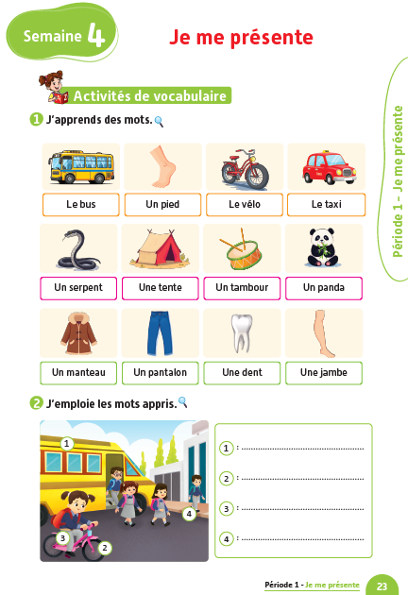
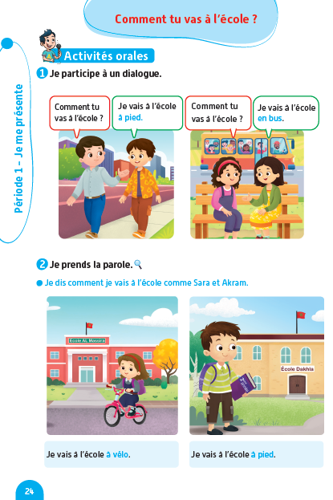
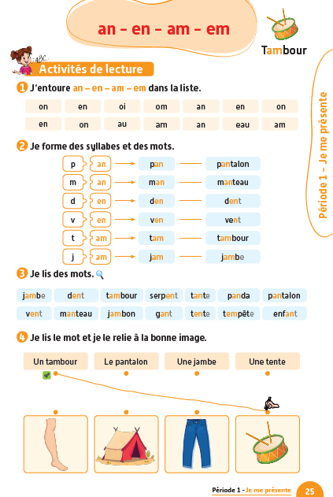
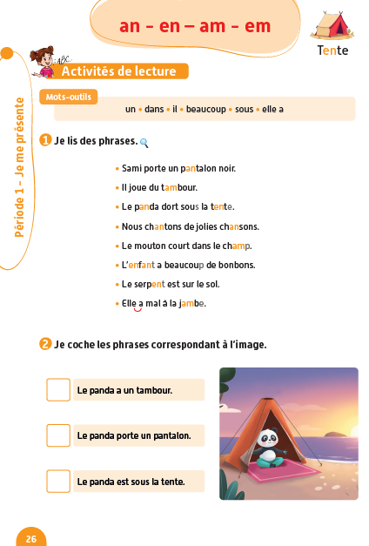
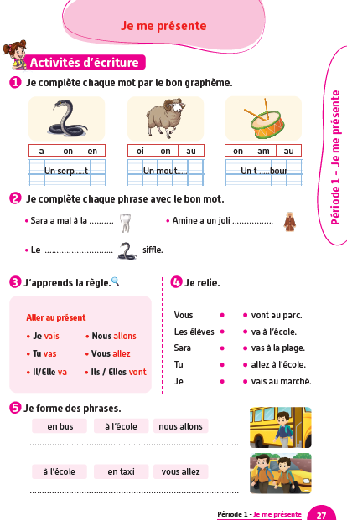
Contenu de la semaine
Réservé à l’enseignant (e)

Slide 5

Organisation de la semaine
Réservé à l’enseignant (e)
Séance 1
Séance 4
Présentation du vocabulaire
Exploitation du vocabulaire
Travail sur livret
Oral – Dialogue
Ecriture – Point de langue
Lecture – Lecture et compréhension des mots
Séance 2
Séance 5
Oral - Acte de parole
Lecture – Graphèmes – an – en – am - em
Ecriture - Graphèmes – an – en – am - em
Oral – Prise de parole
Lecture – Lecture et compréhension des phrases
Ecriture – Phrases
Séance 3
Séance 6
Oral – Acte de parole
Lecture – Syllabes et mots
Ecriture – Mots
Révision
Lecture offerte

Slide 6



Plan de la séance 3
Réservé à l’enseignant (e)
1. Acte de parole
Répondre à la question : « Comment tu vas à l’école ? »
« Je vais à l’école ….. »
Lecture de syllabes et de mots.
Ecriture de mots.

Slide 7



Bonjour les enfants ! La leçon de français commence maintenant. Soyez attentifs.

Slide 8
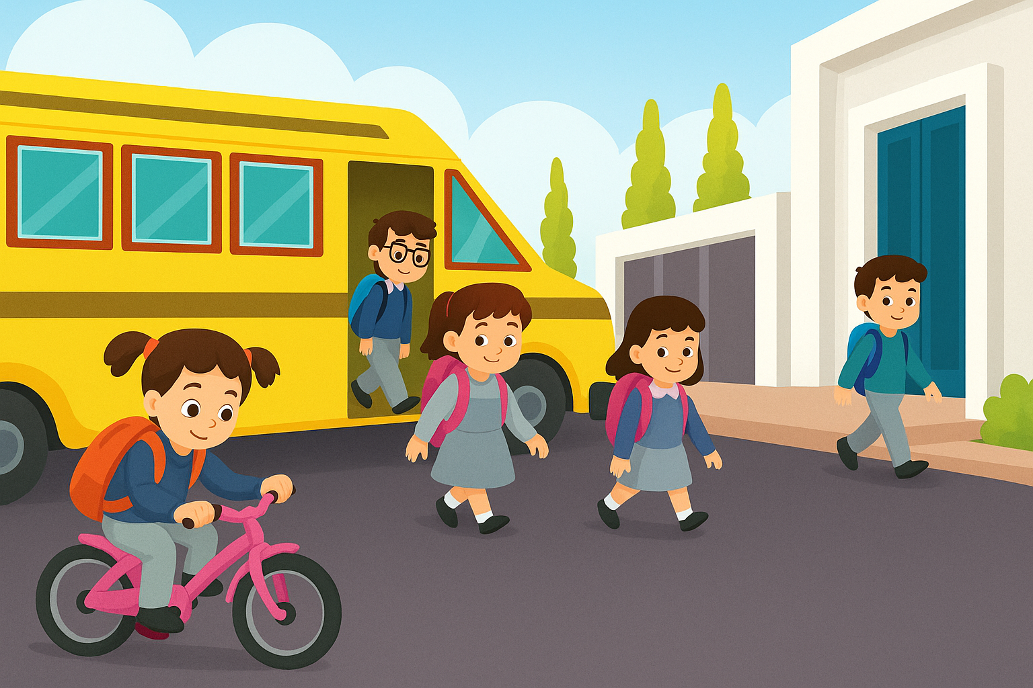
Avant de commencer la leçon, on va revoir la scène avec les mots du vocabulaire. Soyez attentifs.

Slide 9

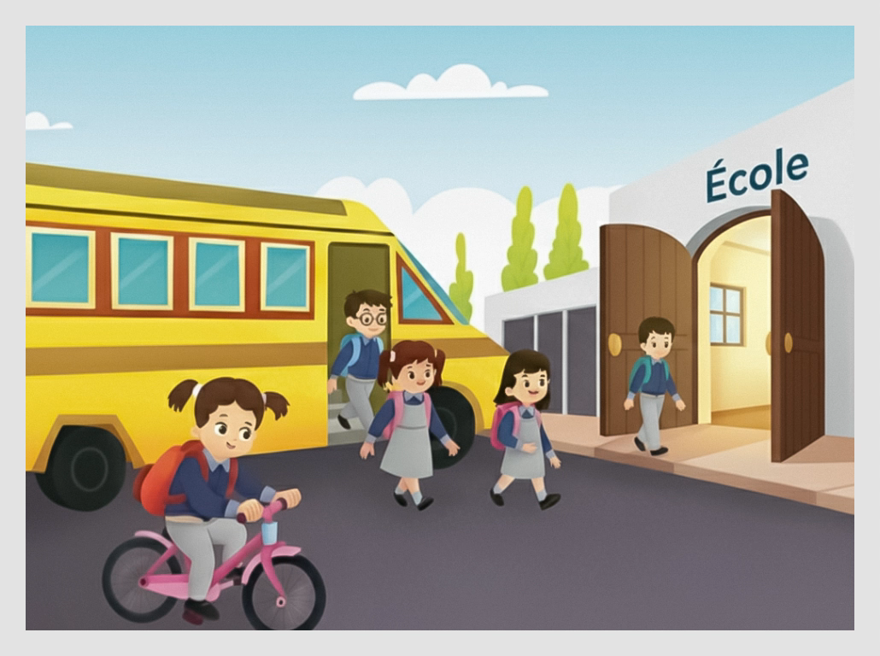

Lecture de la vidéo.

Slide 10

Qui veut passer au tableau pour décrire l’image ?

Slide 11

Maintenant, on passe à l’activité de l’oral. Nous allons apprendre à répondre à une question avec Majd et Nada.

Slide 12

Lecture de la vidéo

Slide 13
Répétons ensemble.
Je vais à l’école en bus.
Je vais à l’école à pied.

Slide 14
Voici d’autres exemples.
Je vais à l’école à vélo.
Je vais à l’école en taxi.

Slide 15



Qui veut passer au tableau pour jouer la scène en français ? Il faut répondre avec le moyen de transport que vous utilisez.
Comment tu vas à l’école ?
Je vais à l’école ________

Slide 16


Chacun joue le dialogue avec son voisin.
Comment tu vas à l’école ?
Je vais à l’école ____

Slide 17
Plan de la séance 3
Réservé à l’enseignant (e)
Répondre à la question : « Comment tu vas à l’école ? »
« Je vais à l’école ….. ».
2. Lecture
Lecture de mots et de syllabes.
Écriture de syllabes.

Slide 18

Maintenant, on va faire de la lecture.

Slide 19
Aujourd’hui, nous allons apprendre à lire des syllabes et des mots avec le son « an ».
an en
am em

Slide 20
Qui veut lire ?
an em

Slide 21
Qui veut lire ?
am em

Slide 22

Lecture de la vidéo.

Slide 23
Qui veut lire ?
m an > man > maman

Slide 24
Qui veut lire ?
d en > den > dentiste

Slide 25
Qui veut lire ?
t am > tam > tambour

Slide 26
Qui veut lire ?
t em > tem > tempête

Slide 27
Ouvrez le manuel à la page 25. Avec votre voisin, vous allez faire l’activité 2.

Slide 28
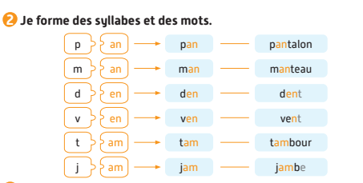

Maintenant, vous allez lire à votre voisin. À tour de rôle.

Slide 29
Plan de la séance 3
Réservé à l’enseignant (e)
Répondre à la question : « Comment tu vas à l’école ? »
« Je vais à l’école ….. ».
Lecture de syllabes et de mots.
3. Ecriture
Ecriture de mots.

Slide 30

Maintenant, nous allons écrire des mots avec le son « an ». Soyez attentifs.

Slide 31
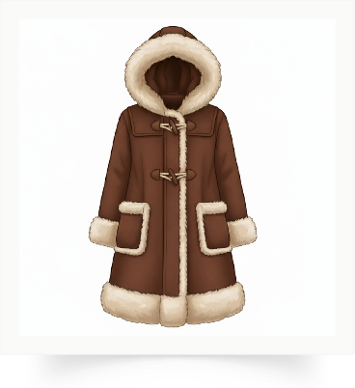
C’est le mot manteau. Nous allons l’épeler en lisant chaque lettre. Écoutez bien : m-a-n-t-e-a-u
manteau

Slide 32
Qui veut épeler le mot manteau en lisant chaque lettre ?
manteau

Slide 33

Prenez vos ardoises.

Slide 34
Écrivez le mot qui correspond à cette image.

Slide 35
Levez vos ardoises.

Slide 36
Corrigez.
manteau

Slide 37
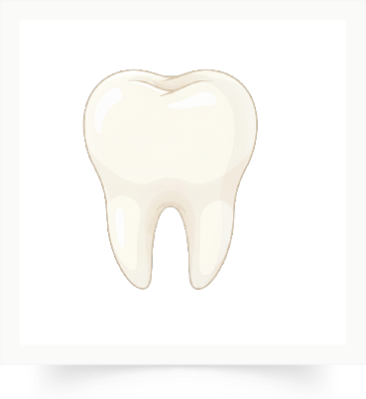
C’est le mot dent Nous allons l’épeler en lisant chaque lettre. Écoutez bien : d-e-n-t.
dent

Slide 38
Qui veut épeler le mot tente en lisant chaque lettre ?
dent

Slide 39
Prenez vos ardoises

Slide 40
Écrivez le mot qui correspond à cette image.

Slide 41
Levez vos ardoises.

Slide 42
Corrigez.
dent

Slide 43
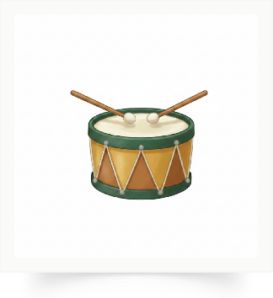
C’est le mot tambour. Nous allons l’épeler en lisant chaque lettre. Écoutez bien : t-a-m-b-o-u-r.
tambour

Slide 44
Qui veut épeler le mot tambour en lisant chaque lettre ?
tambour

Slide 45
Prenez vos ardoises.

Slide 46
Écrivez le mot qui correspond à cette image.

Slide 47
Levez vos ardoises.

Slide 48
Corrigez.
tambour

Slide 49
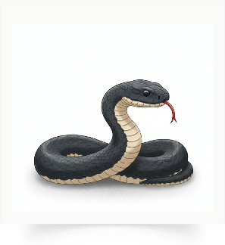
C’est le mot serpent. Nous allons l’épeler en lisant chaque lettre. Écoutez bien : s-e-r-p-e-n-t.
serpent

Slide 50
Qui veut épeler le mot tempête en lisant chaque lettre ?
serpent

Slide 51
Prenez vos ardoises.

Slide 52
Écrivez le mot qui correspond à cette image.

Slide 53
Levez vos ardoises.

Slide 54
Corrigez.
tempête

Slide 55
Prenez vos livrets à la page 27.

Slide 56

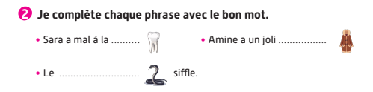
On va faire l’activité 2. Je vais vous expliquer la consigne. Ensuite, je vais circuler entre les rangs pour vous aider.

Slide 57
Corrigez.
dent.
manteau.
serpent

Slide 58

La séance d’aujourd’hui est terminée. À la maison, lisez ces mots et recopiez-les sur votre cahier.

